Slide 1


Contrôle à bas coût des capteurs de température et de conductivité des gliders SLOCUM
Equipe du Parc National des Planeurs Sous-Marins / DTINSU - IFREMER
Atelier Expérimentation et Instrumentation – BREST – 17-19 octobre 2017
Contexte et Objectifs:
Renvoyer les capteurs aux US est extrêmement contraignant en termes de délais (~ 3 mois d’immobilisation) et de coût (~4 kE).
Il n’est pas possible en pratique d’effectuer des ré-étalonnages en usine plus fréquemment que tous les 12 à 18 mois.
Comment contrôler les capteurs entre 2 retours en usine, de manière simple, précise et dans un contexte opérationnel ?

Slide 2
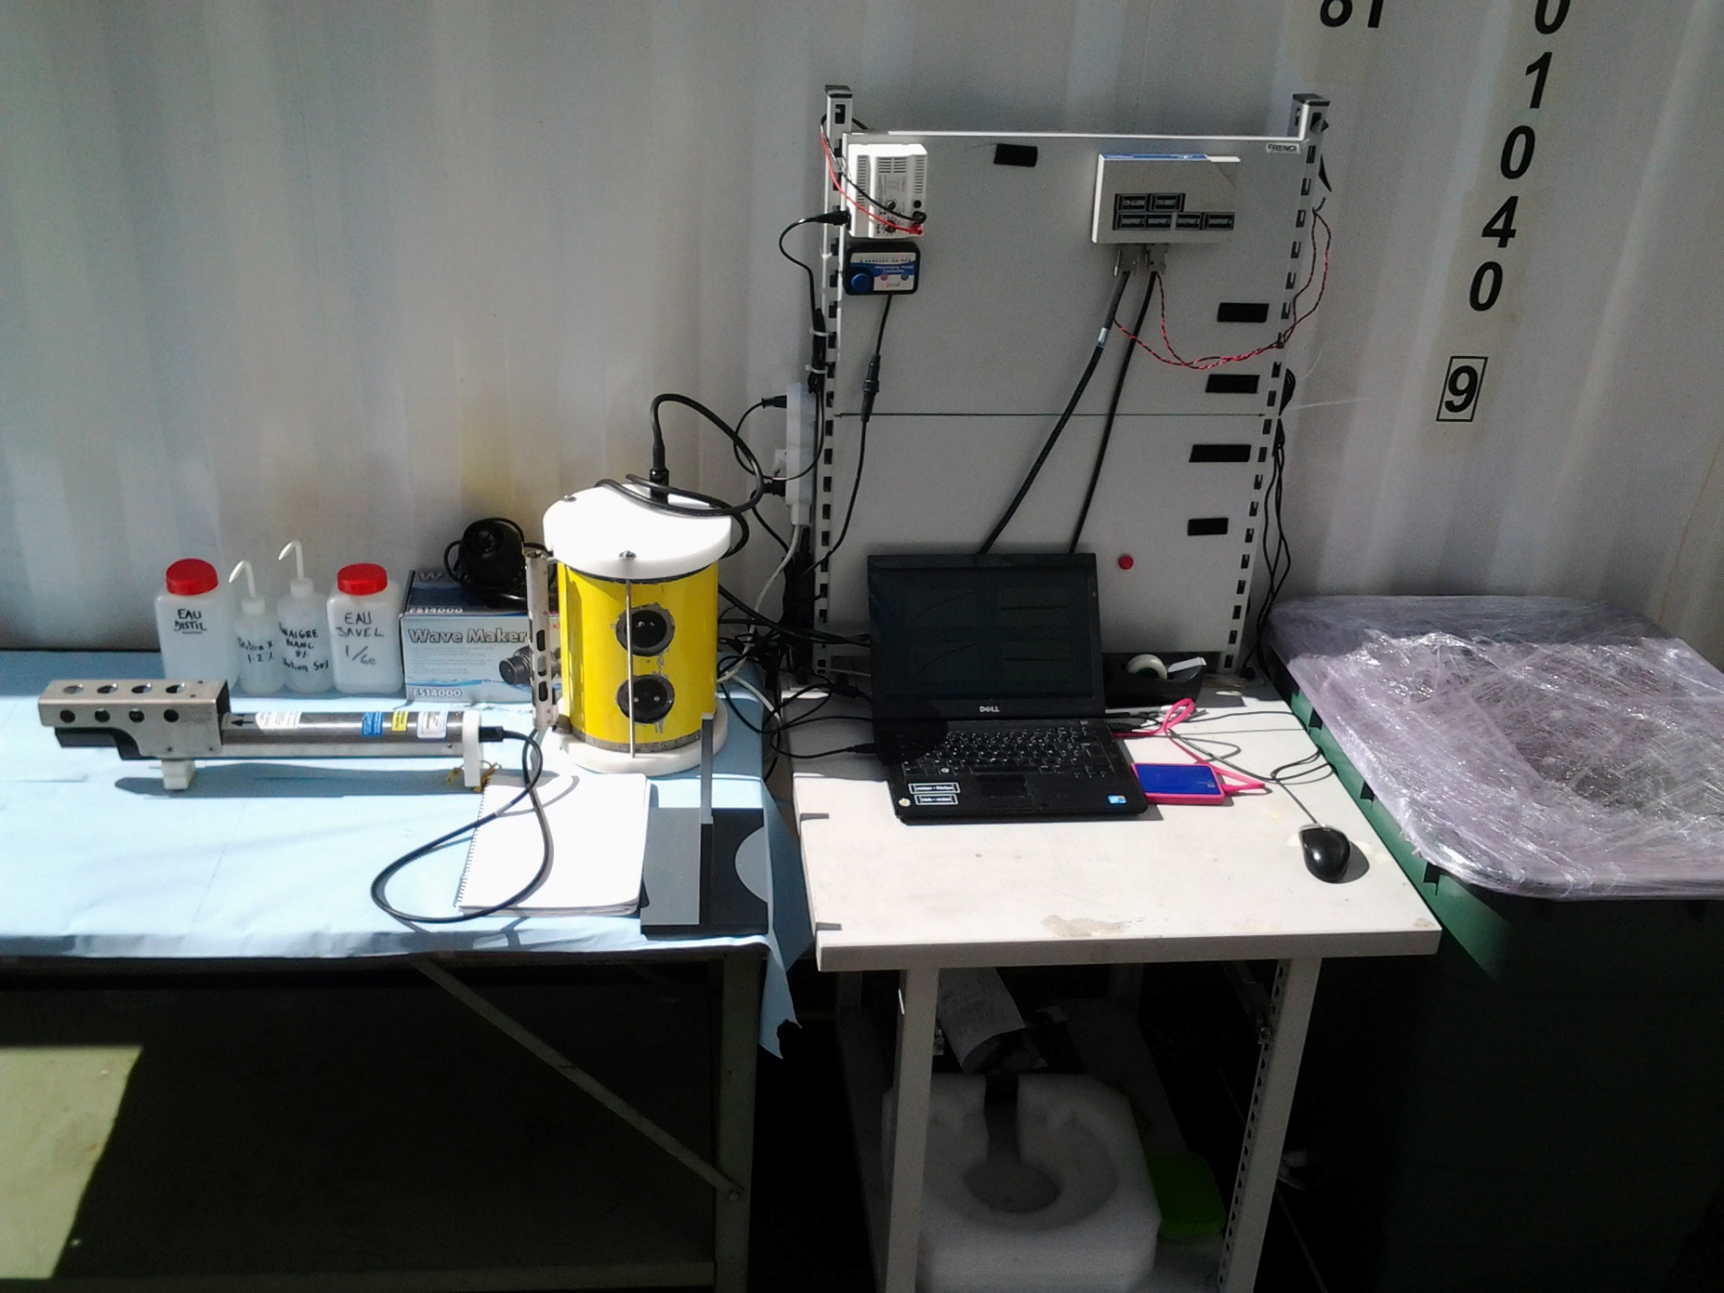
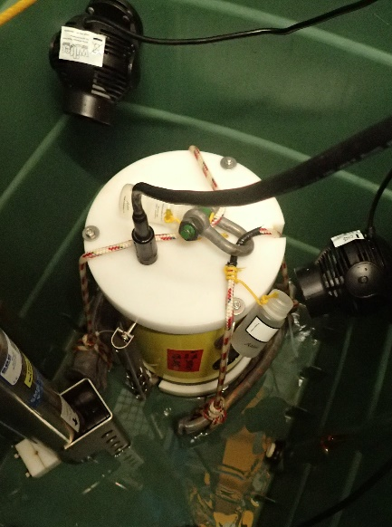
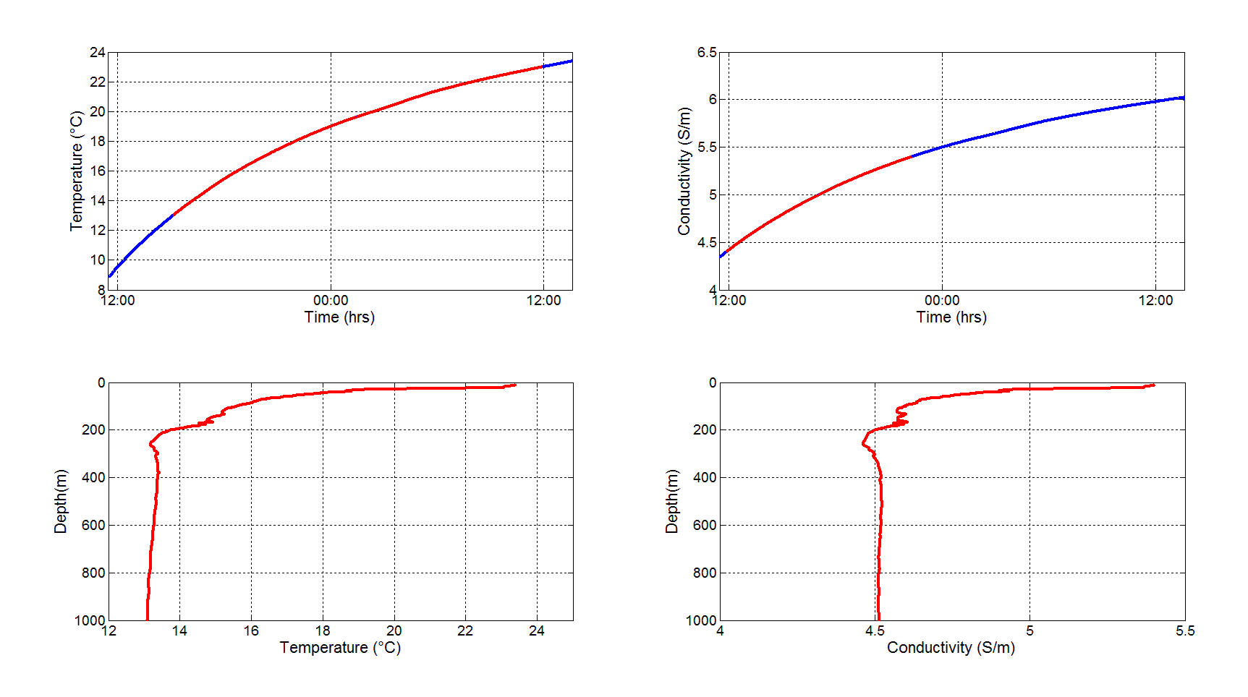
Atelier Expérimentation et Instrumentation – BREST – 17-19 octobre 2017
Méthodologie:
L’équipe a développé un banc qui permet de contrôler les capteurs de température et de conductivité par rapport à une sonde de référence
La plage de variation naturelle des 2 paramètres est reproduite en laissant se réchauffer jusqu’à température ambiante un bain d’eau de mer initialement refroidi sous la température minimum in-situ
Résultats:
Opération simple et efficace effectuée aujourd’hui en routine avant chaque mission
Production systématique d’une fiche de contrôle
Conclusions/Prospective:
Réflexion sur la mise en place de contrôles similaires pour les autres capteurs

